Slide 1
Projectbureau Herbestemming Kerken Begeleidingsaanbod voor steden en gemeenten voor haalbaarheidsonderzoeken rond de toekomst van parochiekerken
Samenwerkingsverband
VVSG – VLINTER – KCVS
VLAAMS BOUWMEESTER
CRKC
MP G.BOURGEOIS (erfgoed) EN MIN. L.HOMANS (eredienst en binnenlands bestuur)

Slide 2
Wijzigende context
Ontkerkelijking, minder priesters, verminderd aanbod aan erediensten
Groeiende bezorgdheid over toename investerings- en exploitatiekost
Wijzigend beleid bisdommen : richtlijnen over gebruik parochiekerken, opschaling naar nieuwe pastorale entiteiten..
Wijzigend Vlaams Beleid
Eredienstendecreet
Subsidiedecreet niet-beschermde gebouwen van de eredienst
Onroerend erfgoeddecreet
Conceptnota en omzendbrief Min.G.Bourgeois
Ontwerp wijziging Onroerend Erfgoeddecreet

Slide 3
Situatie op het terrein
Gezamenlijke zoektocht (centrale) kerkbesturen en gemeenten rond de toekomst van de parochiekerken op het grondgebied van een gemeente/stad (onder de vorm van opmaak van parochiekerkenplannen, studies …. )
Toenemend draagvlak voor een nieuwe toekomst voor een aantal hiertoe geselecteerde kerkgebouwen (onder de vorm van suggesties, overwegingen, denkoefeningen …)
Vaststelling : onzekerheid of de suggesties voor een gedeeltelijke of volledige herbestemming wel haalbaar, uitvoerbaar, betaalbaar, kwaliteitsvol zullen zijn ….

Slide 4
Aanbod van het Projectbureau Herbestemming Kerken
Opzet :
Een eenvoudig en snel inzetbaar instrument om duidelijkheid krijgen over wenselijkheid/haalbaarheid van suggesties en scenario’s
Voor wie :
Voor steden/gemeenten en/of kerkbesturen die nadenken over concrete toekomstopties voor een parochiekerk
Wanneer :
Op het moment dat dit meest zinvol kan bijdragen tot een goede besluitingvorming. Dit kan zowel in de fase van opmaak van een parochiekerkenplan of als eerste stap voor uitvoering.

Slide 5
Aanpak
Jaarlijkse oproep :
Steden/gemeenten en/of kerkbesturen kunnen zich via eenvoudig aanvraagformulier kandidaat stellen voor een begeleid haalbaarheidsonderzoek
Volgende oproep : 15 mei, aanvraag indienen voor 13 juni.
Aanvraagformulier beschikbaar via VVSG, Vlaams Bouwmeester, CRKC, Intercommunales ....
Selectie :
Per jaar worden 30 aanvragen weerhouden (op basis van spreiding, beschermd/niet beschermd, stad/platteland, aard van nieuwe functie …)

Slide 6
Stappen
- Contactgesprek : afspraken aanpak, verloop …
- Bestelbon : vastleggen afspraken, prijs etc.
- Concreet verloop haalbaarheidsonderzoek : drie overlegmomenten ter plaatse (voorbereid en begeleid vanuit projectbureau en ontwerpbureau)
Intake-vergadering : gesprek gemeente/kerkbestuur/ontwerpers : alle beschikbare documenten ivm gebouw (archief, opmetingsplannen ..) en functies (programma, volumes, verwachtingen …) + bezoek aan kerkgebouw
Scenariovergadering : ontwerpers stellen minimum 3 scenario’s voor. Discussie en keuze voorkeurscenario
Slotvergadering : presentatie uitgewerkt scenario en budgettering
Bezorgen eindrapport

Slide 7
Financieel
Begeleiding : gratis (financiering samenwerkingsverband)
Factuur ontwerper : na oplevering eindrapport rechtstreeks door de gemeente/kerkbestuur te betalen
Ontwerpers aangesteld binnen Vlaamse raamovereenkomst (geen procedure voor gemeente, drukken prijs via ‘samenaankoop’)
3 categorieën : richtprijs - 12.000 – 16.000 – 20.000 € (excl BTW) – zie verder
Subsidie op deze factuur : gebundelde opvolging van toegang tot Vlaamse subsidies (30% via eredienstdecreet of 80 % erfgoeddecreet) of in sommige regio’s eventueel lokaal inzetbare Europese subsidies

Slide 8
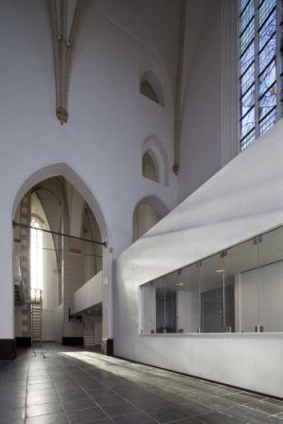
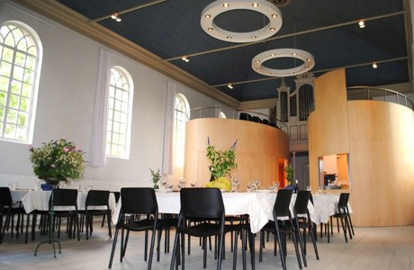
Eenvoudige dossiers 12.000€ (excl. BTW)
Notes:
EENVOUDIGE DOSSIERS
Kerkgebouwen zijn niet aangepast voor nieuwe functies.
Soms volstaan eenvoudige ingrepen (het gaat hierbij om beperkte transformaties van kerken waarbij het gebouw of de functie geen aanleiding geven tot een complexe ontwerpopgave):
plaatsen van een tussenwand
oplossingen voor sanitair, garderobe, berging
het is niet omdat het kleine aanpassingen of toevoegingen zijn dat dit niet zorgvuldig moet gebeuren
Voor deze dossiers wordt een ereloon aangerekend van 12.000€ excl. BTW
te betalen door de gemeente
komt in aanmerking voor subsidie
Voorbeelden:
Links St.joriskerk Amersfoort – garderobe en ontvangstruimte
Rechts kitchenette in kerk Klein Wetsinge Nederland

Slide 9
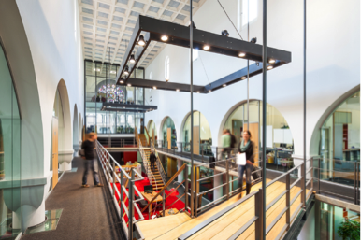
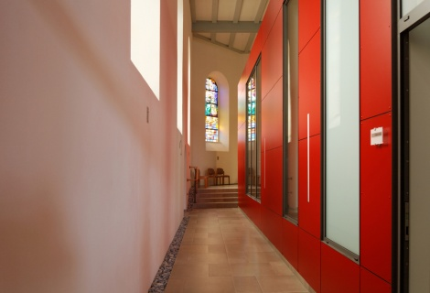
Gangbare dossiers 16.000€ (excl. BTW)
Notes:
VEEL VOORKOMENDE DOSSIERS
Het gaat hierbij om een meer verregaande vorm van transformatie waarbij het gebouw of de functie geen aanleiding geven tot een complexe ontwerpgave.
Bijvoorbeeld:
Kinderopvang
eenvoudige uitvoeringszaal of vergaderruimtes
Kantoren
eventueel met beperkte ingrepen in de buitenruimte ...
Voor deze dossiers wordt een ereloon aangerekend van 16.000€ excl. BTW.
Foto rechts: Gemeindezentrum St.Peter und Paul Helmsdorf Duitsland - gemeenschapscentrum

Slide 10
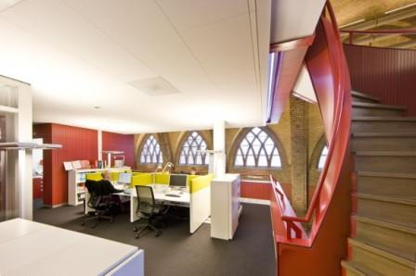
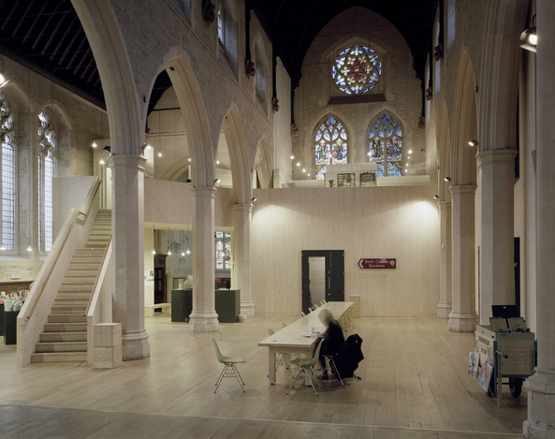
Complexe dossiers 20.000€ (excl. BTW)
Notes:
COMPLEXE DOSSIERS
Complexe functies in complex gebouwen (vaak beschermde gebouwen ).
Het gaat hierbij om een verregaande vorm van transformatie waarbij het gebouw of de functie aanleiding geven tot een complexe ontwerpgave.
Bijvoorbeeld:
huisvesting
kantoren voor instellingen
complexe kerkgebouwen omwille van aard, omvang, erfgoedwaarde etc.
eventueel met noodzakelijke ingrepen in de buitenruimte ...
Voor deze dossiers wordt een ereloon aangerekend van 20.000€ excl. BTW.

Slide 11
Samenvatting procedure
Tot 13 juni : vrijblijvend indienen aanvraagformulier met informatie over kerkgebouw en mogelijke functie(s) na een (gedeeltelijke) herbestemming – gemeente tekent altijd mee het aanvraagformulier !
2de helft juni : de aanvraag wordt al dan niet geselecteerd voor een begeleid haalbaarheidsonderzoek
Contactgesprek : afspraken over voorwaarden, verloop …
Definitief plaatsen van de bestelling : bestelbon tekenen door het College Burgemeester en Schepenen en/of kerkbestuur
Uitvoering haalbaarheidsonderzoek : doorlooptijd 4 à 6 maand
Na oplevering eindrapport : betalen factuur van de ontwerpers en indienen factuur voor subsidies
Notes:
Via projectbureau@herbestemmingkerken.be kunt u vrijblijvend de nodige documenten of informatie opvragen. (vb. het aanvraagformulier begeleidingstraject haalbaarheidsstudie voor herbestemming van een parochiekerk)

